Slide 1
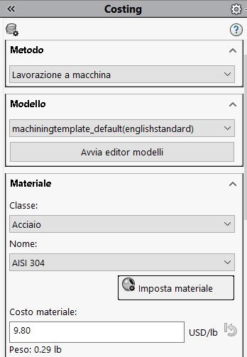
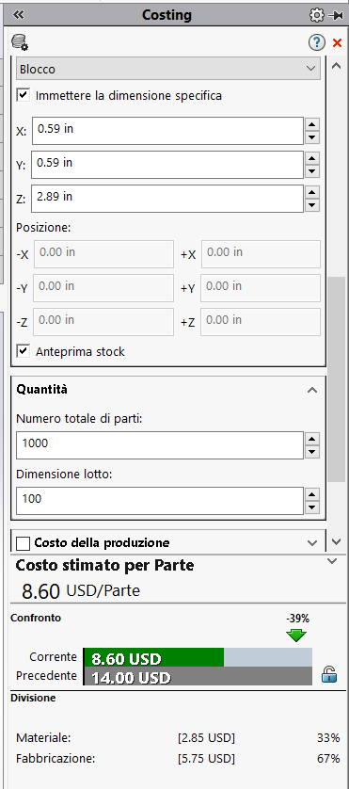
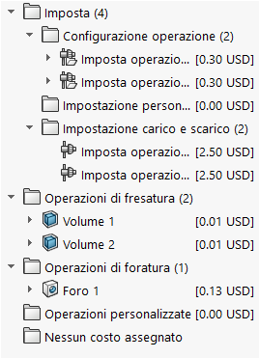
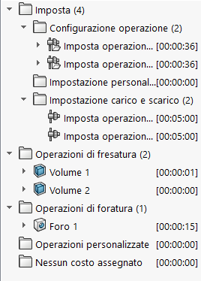
Analisi dei Costi
In queste foto sono state inserite le impostazioni di lavorazione a macchina utilizzando come materiale l’acciaio (AISI 304) ed è stato imposto un numero totali di parti di 1000 considerando 10 lotti di dimensione 100 ciascuno. In questo primo caso è stato utilizzato un corpo stock prismatico di dimensioni minime espresse in pollici e possiamo notare come il prezzo sia ragionevolmente di 8$ circa.

Slide 2
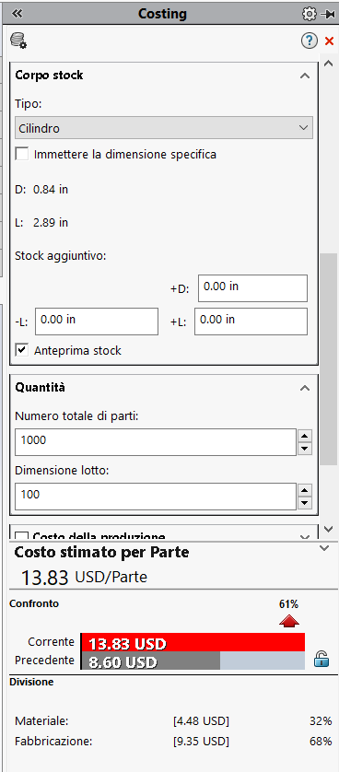
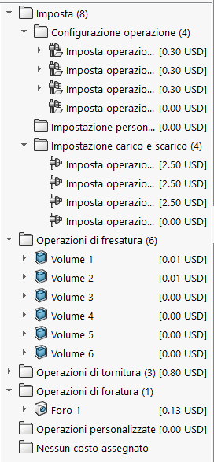
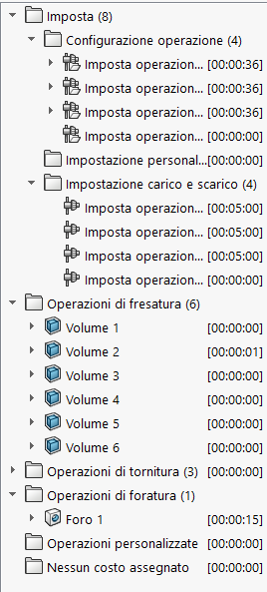
Anche in questo secondo caso sono state inserite le impostazioni di lavorazione a macchina utilizzando come materiale l’acciaio (AISI 304) come in precedenza. Stavolta, però, è stato utilizzato un corpo stock cilindrico di dimensioni minime espresse in pollici, in particolare di diametro 0,84 inch e possiamo notare come il prezzo sia aumentato fino a quasi 14$. Infatti, la lavorazione con un corpo cilindrico implica maggiore spreco di materiale ed è dunque più conveniente l’utilizzo di un corpo prismatico ed inoltre è comparsa un’operazione aggiuntiva di tornitura di costo quasi 1$ il che conferma ulteriormente la scelta fatta pocanzi.

